Slide 1
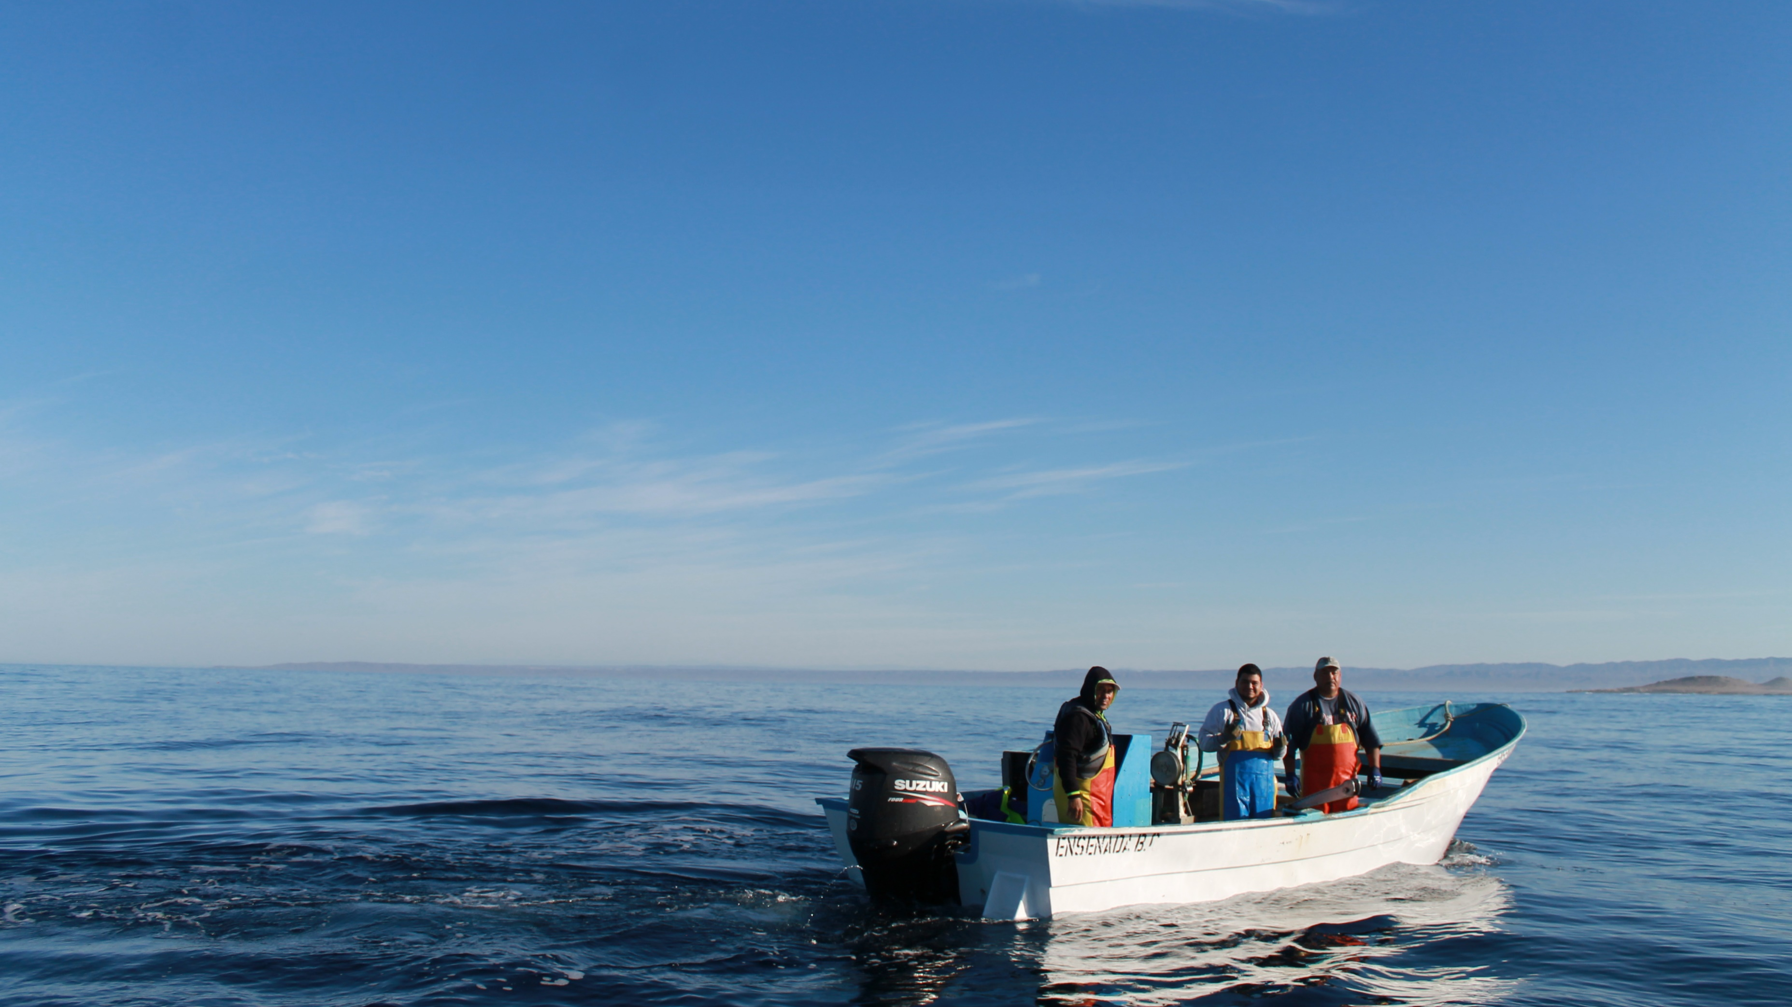

Costeo y Evaluación de Reservas Marinas
J.C. Villaseñor-Derbez
Bren School of Environmental Science & Management, UCSB
Noviembre 28, 2018
@villasenor_jc
juancarlos@ucsb.edu

Slide 2
Agenda
9:00 - 9:15 Bienvenida / Inicio / Introducciones
9:15 - 9:30 Introducción
9:30 - 10:30 Costeo reservas
10:30 - 11:30 Teoría evaluación reservas
11:30 - 11:45 Coffee Break
11:45 - 13:15 Uso MAREA
13:15 - 13:45 Solución de errores
13:45 - 14:00 Discusión y cierre
14:00 Comida

Slide 3
Links
Manual del curso:
jcvdav.github.io/curso_marea
Datos:
github.com/jcvdav/curso_marea_datos
MAREA:
turfeffect.shinyapps.io/MAREA
APP Costeo:
turfeffect.shinyapps.io/AppCosteo

Slide 4
El Manual
Pueden compartirlo con quien sea
La versión más actualizada siempre estará en internet
En edición
Contribuciones bienvenidas
jcvdav.github.io/curso_marea

Slide 5
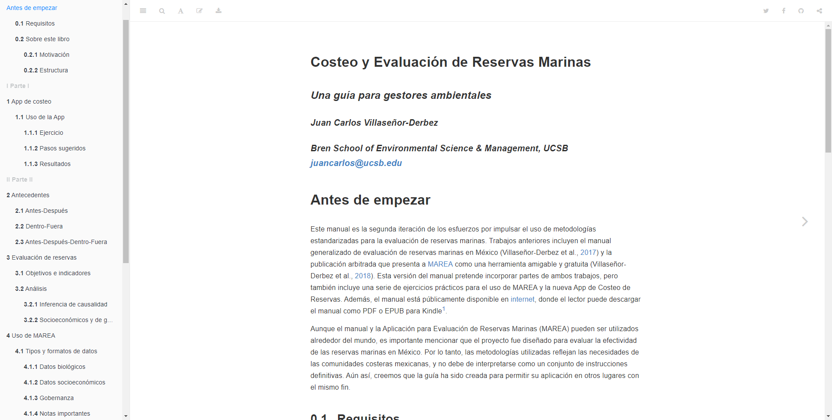
El Manual
jcvdav.github.io/curso_marea

Slide 6
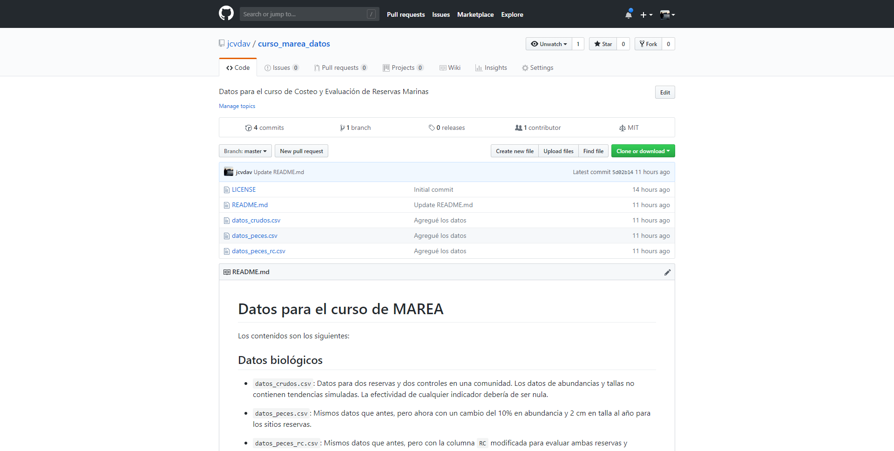
Datos
github.com/jcvdav/curso_marea_datos

Slide 7
Introducción: Motivación
Tareas repetitivas

Slide 8
Introducción: Causalidad y planeación

Slide 9
Introducción: Reproducibilidad y acceso

Slide 10
Introducción: Shiny Apps
Apps en internet
R
Compatibilidad

Slide 11
App Costeo: Motivación
Muchas reservas
Costos a futuro no están claramente definidos
Afectaciones a la sustentabilidad del proyecto

Slide 12
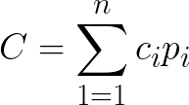
App Costeo: ¿Qué hace?
Utiliza “modelo COBI”, separado en cuatro fases:
Implementación
Monitoreo
Operación
Renovación
Es una calculadora de costos

Slide 13
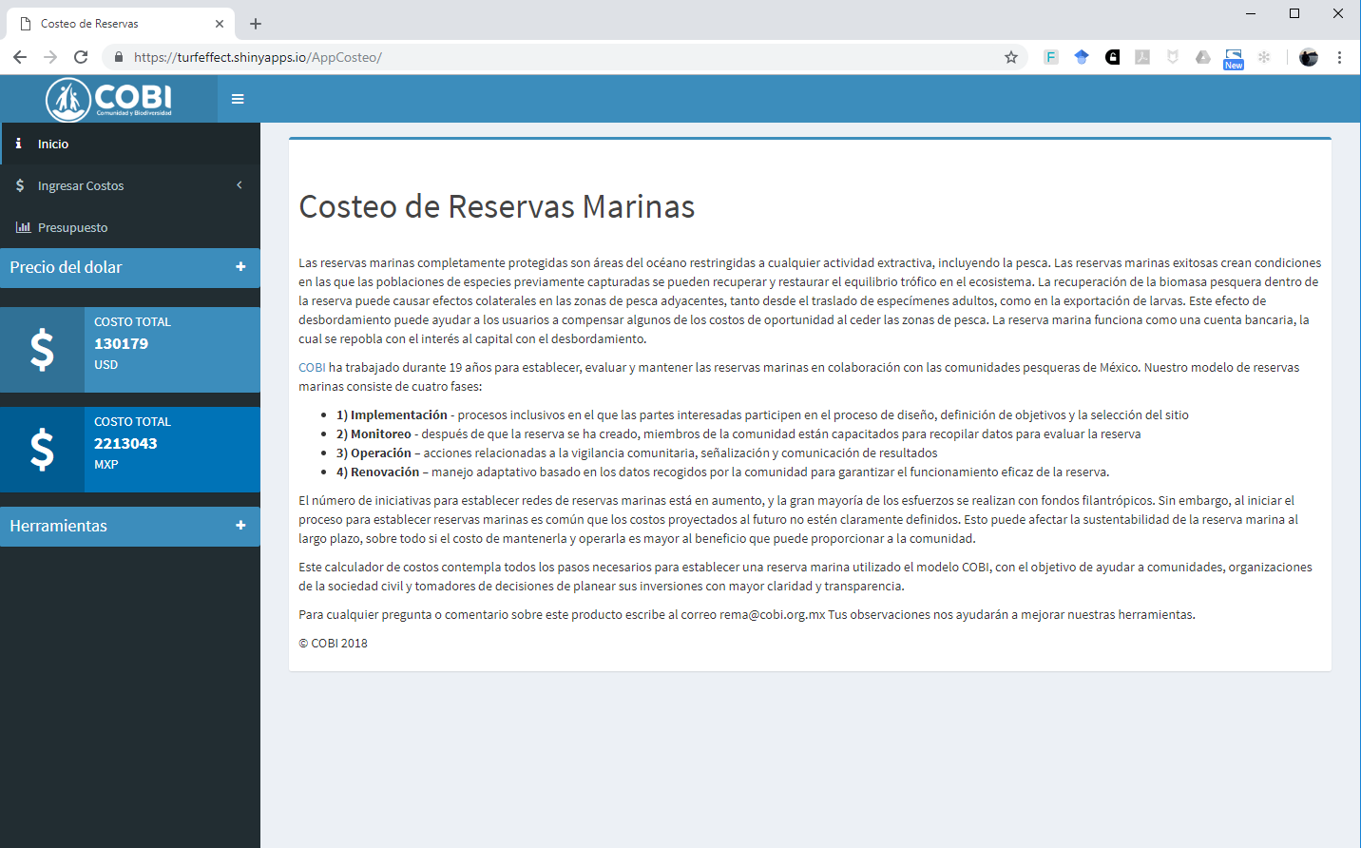
App Costeo: Uso
turfeffect.shinyapps.io/AppCosteo

Slide 14
Texto

Slide 15
Texto

Slide 16
Texto

Slide 17
Texto

Slide 18
Add text
Lester at al., 2008; Lester et al., 2009; Micheli et al., 2012; Munguia-Vega et al., 2015; Krueck et al., 2017

